Slide 1





Thứ…...ngày…...tháng…năm..…

Slide 2


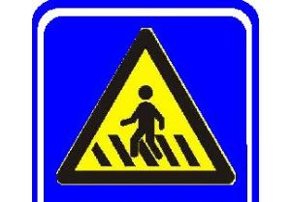
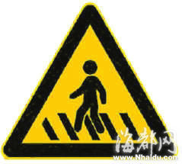
Thực hành làm biển báo hình tam giác

Slide 3

Thảo luận về các bước làm biển báo.
Thảo luận nhóm 4
Đại diện nhóm lên chia sẻ.

Slide 4
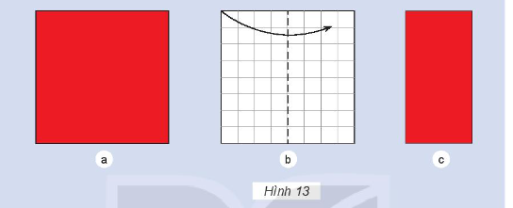
– Dùng giấy thủ công màu đỏ cắt một hình vuông có cạnh là 8 cm. Gấp đôi tờ giấy hình vuông để lấy dấu (Hình 13).

Slide 5
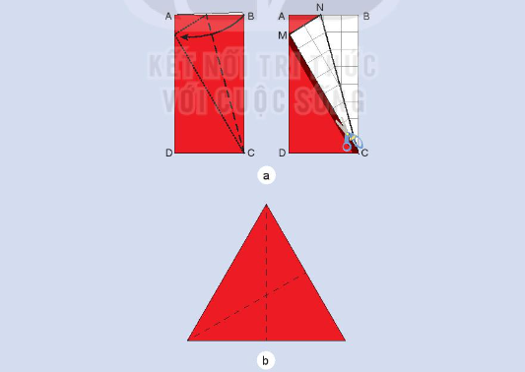
– Gấp đỉnh B của mặt trước hình chữ nhật ABCD vào đường dấu giữa AD, gấp nhọn tại điểm M. Điều chỉnh đỉnh C của tam giác MNC trùng với đỉnh C của tam giác MCD. Dùng bút chì kẻ theo đường MC và cắt theo đường kẻ, ta được hình giác (Hình 14).

Slide 6
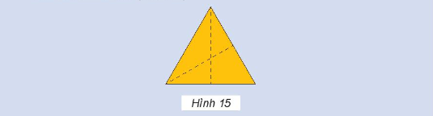
– Cắt một hình tam giác màu vàng từ một hình vuông có cạnh là 7 cm theo cách như trên (Hình 15).

Slide 7
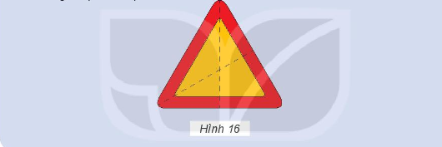
– Dán hình tam giác màu vàng chồng lên hình tam giác màu đỏ sao cho hai đường dấu giữa trùng khít lên nhau và làm tròn các đỉnh của hình tam giác (Hình 16).

Slide 8
Trưng bày giới thiệu sản phẩm của nhóm mình.

Slide 9




Slide 10



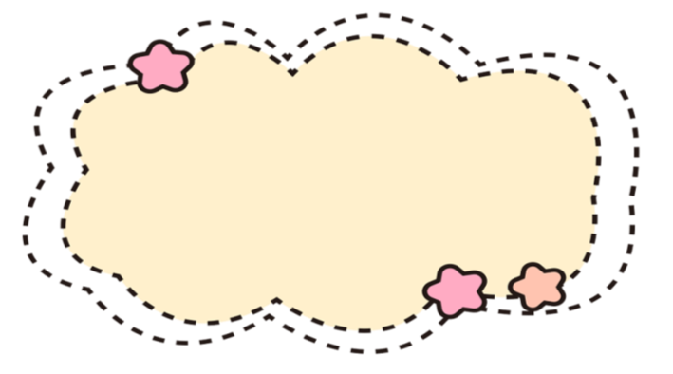
Để làm một mô hình biển báo giao thông các em đã sử dụng bao nhiêu bước?

Slide 11
Bạn nào có ý tưởng khác về cách sử dụng vật liệu và dụng cụ khác để làm biển báo không?

Slide 12
Để làm một sản phẩm thủ công kĩ thuật, chúng ta không nhất thiết chỉ sử dụng một loại vật liệu mà có thể tự sáng tạo, sử dụng các loại vật liệu khác nhau như giấy thủ công, đất nặn, bìa báo…

